Slide 1

這國小都會吧！
成員：林承翰
林俊峰
陳弘其

Slide 2
分工
程式：林承翰、林俊峰、陳弘其
PPT：林俊峰、陳弘其
流程圖：林承翰

Slide 3
動機
在某個夜黑風高夜晚，我正在電腦桌前算著我的微積分，這時我意識這樣不行，我必須把我的電腦關機，不然等等人機一體直接給他不知道玩到幾時，但我又想在關機前算個數學，於是這個程式就產生了！

Slide 4
功能介紹
進去程式後系統會先設定一分鐘後關機，閱讀完規則後開始作答，在一分鐘之內回答題目會解除關機，反之，將自動關機。
1. 開啟程式後，會依照程式上的指令先設定一分鐘後關機。
2. 接著閱讀上面規則後，開始作答。
3. 回答正確後，系統會解除關機。
4. 若上敘問題有回答錯誤，會跳回第一條問題再回答一次，直到全部正確，解除關機
若無法在一分鐘內回答出問題，將直接關機。

Slide 5
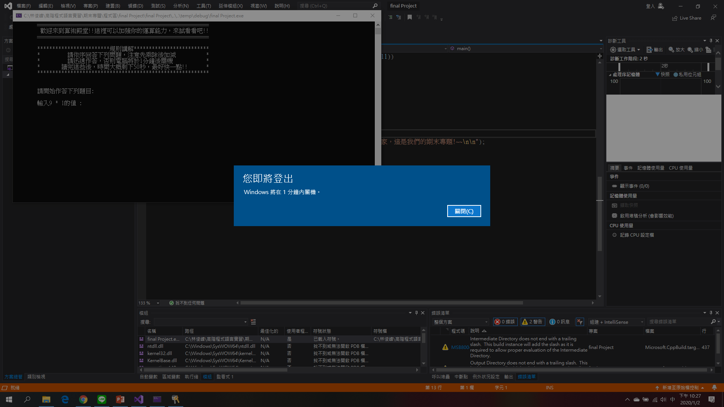
系統架構
1.一開啟程式，會依照程式上的指令先設定一分鐘後關機

Slide 6
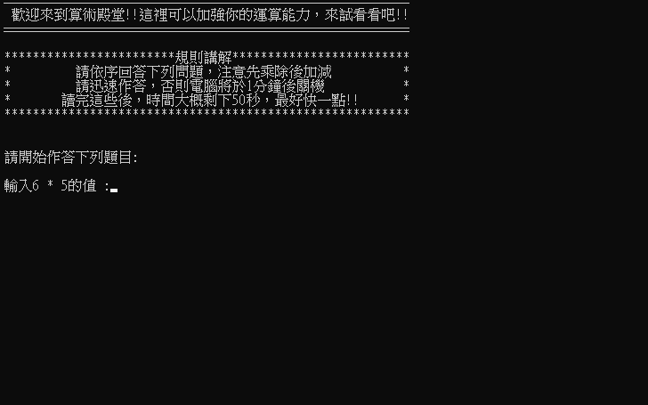
2.接著閱讀上面規則後，開始作答

Slide 7
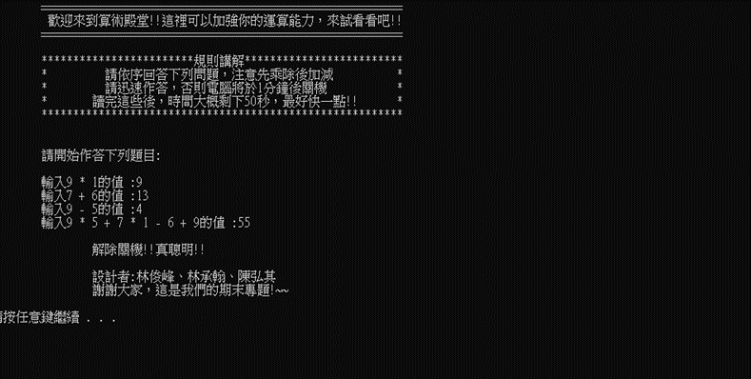
3.回答正確後，系統會解除關機

Slide 8
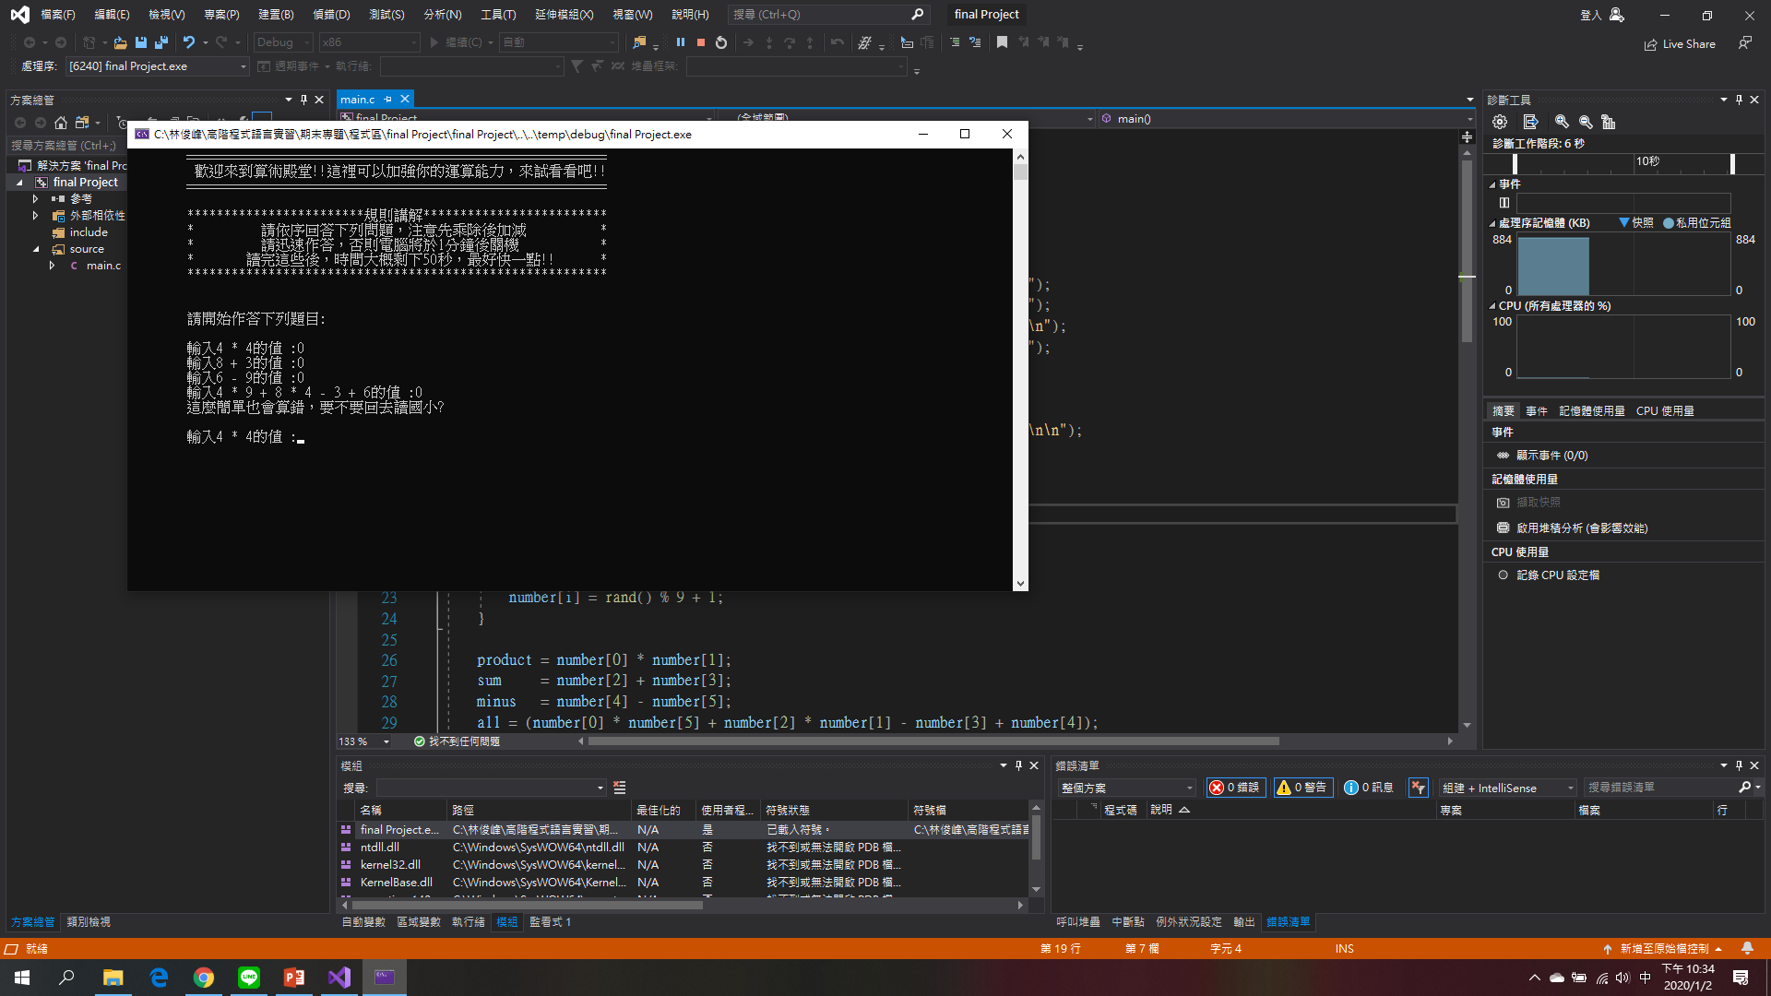
若上敘問題有回答錯誤，會跳回第一條問題再回答一次，直到全部正確，解除關機
若無法在1分鐘內回答出問題，將直接關機

Slide 9
關機的畫面應該長這樣!!

Slide 10
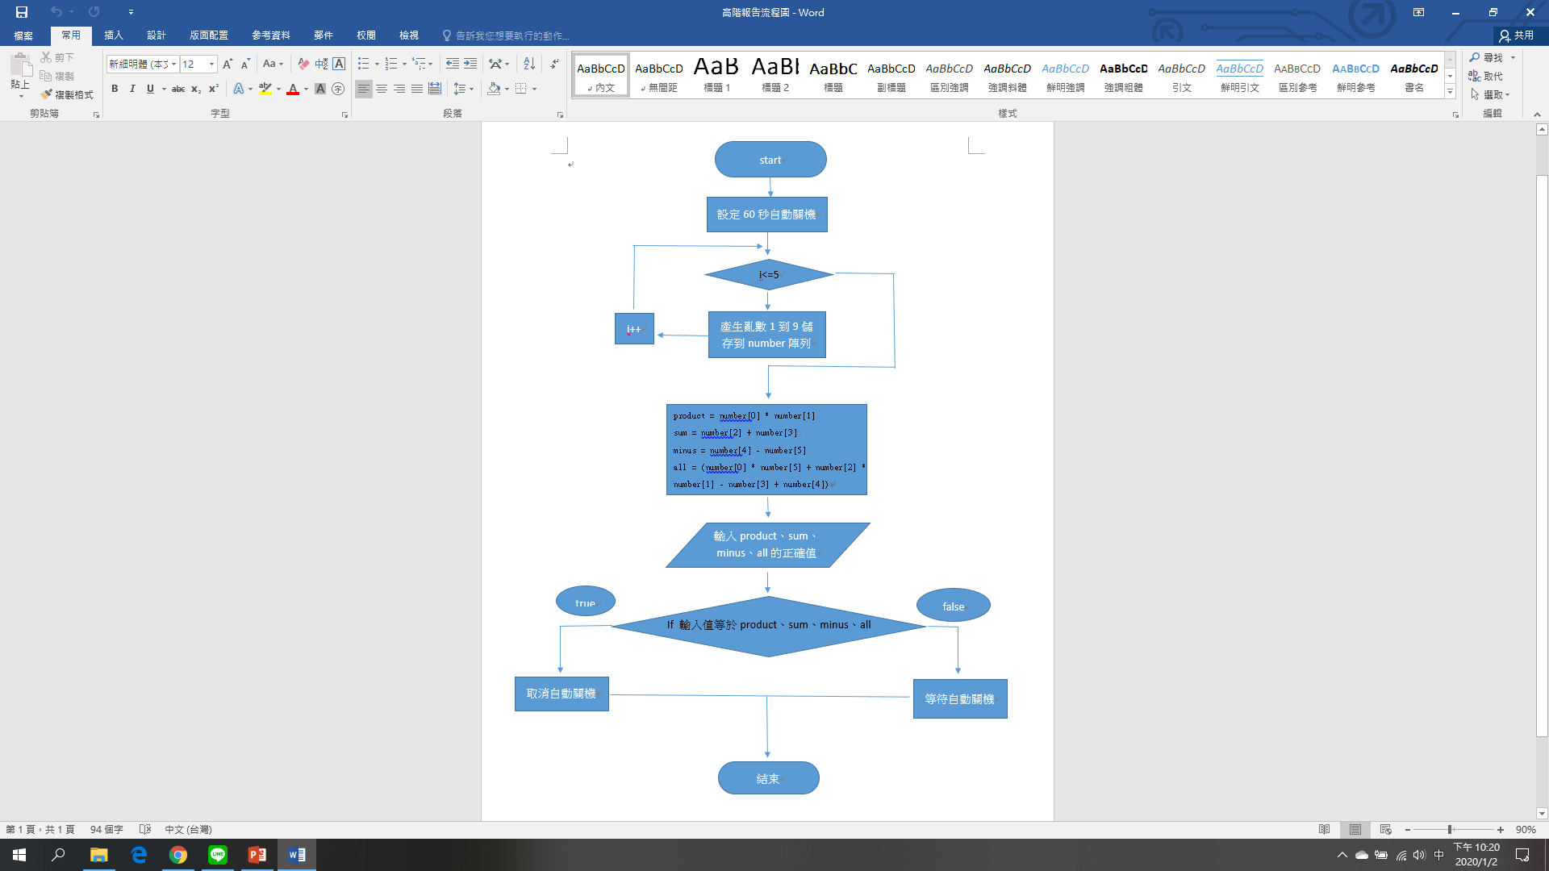
流程圖

Slide 11
程式介紹
int i,sum,product,minus,all;
int number[6];
int a[4];
system("shutdown -s -t 60");
srand(time(0));
for (i = 0; i <=5; i++)
{
number[i] = rand() % 9 + 1;
}
product = number[0] * number[1];
Sum = number[2] + number[3];
Minus = number[4] - number[5];
all = number[0] * number[5] + number[2] * number[1] - number[3] + number[4];

Slide 12
printf("\t請開始作答下列題目:\n\n");
A: printf("\t輸入%d * %d的值 :", number[0], number[1]);
scanf_s("%d",&a[0]);
printf("\t輸入%d + %d的值 :", number[2], number[3]);
scanf_s("%d",&a[1]);
printf("\t輸入%d - %d的值 :", number[4], number[5]);
scanf_s("%d",&a[2]);
printf("\t輸入%d * %d + %d * %d - %d + %d的值 :", number[0] , number[5] , number[2] , number[1] , number[3] , number[4]);
scanf_s("%d",&a[3]);

Slide 13
if ((a[0]==product)&&(a[1]==sum)&&(a[2]==minus)&&(a[3]==all))
{
system("shutdown -a");
printf("\n\t\t解除關機!!真聰明!!");
}
else
{
printf("\t這麼簡單也會算錯，要不要回去讀國小?\n\n");
goto A;
}
printf("\n\n\t\t設計者:林俊峰、林承翰、陳弘其\n\t\t謝謝大家，這是我們的期末專題!~~\n\n");
system("pause");
return 0;

Slide 14
報告結束
謝謝辛苦的教授和助教，祝各位學期歐趴!!

